Slide 1
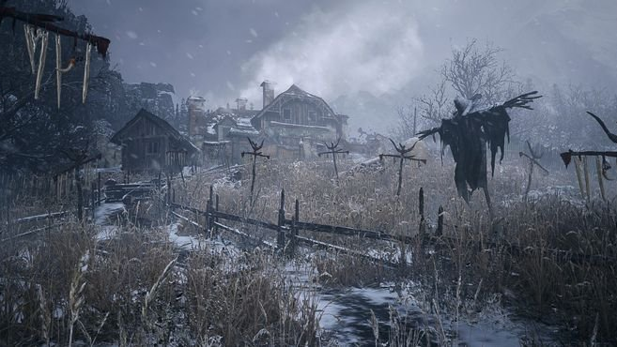
Trashes

Slide 2
팀원
기획
서버
레벨
팀장 최용성 / 기획
이정우 / 기획
김용혁 / 서버
윤재형 / 서버
이준엽 / 레벨 디자인
박성준 / 레벨 디자인

Slide 3
목차
게임 개요
소개
모티브
게임 진행
플레이
플로우차트
게임 컨셉
스토리
개발 진행
개발 과정
개발 일정
게임 플레이

Slide 4


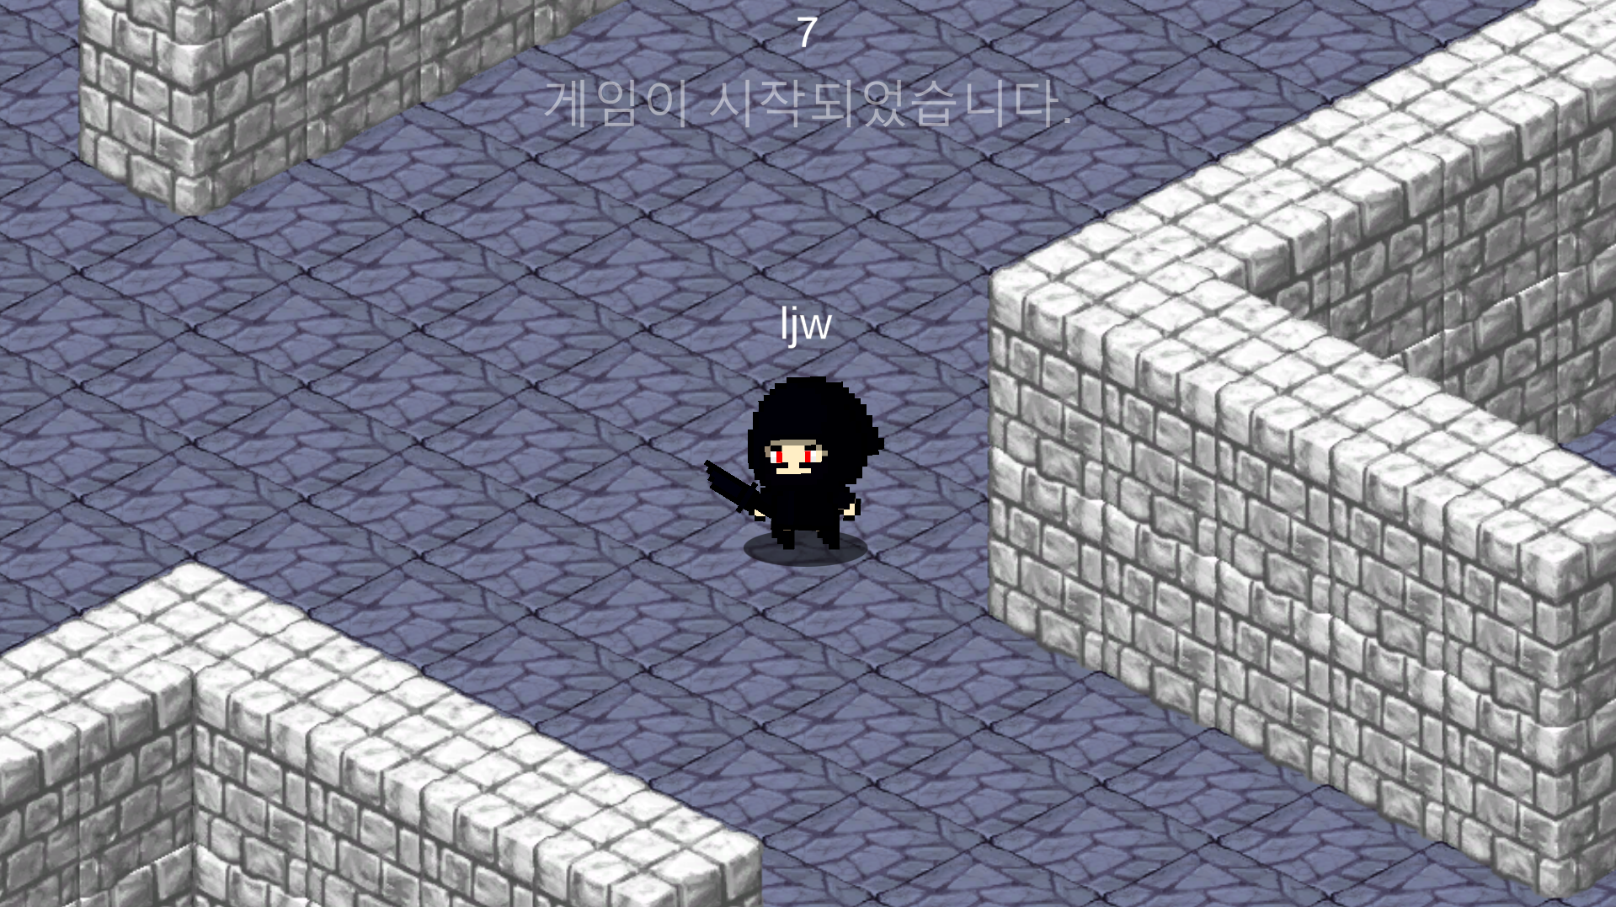
1. 게임 개요 - 소개
플레이어는 경쟁자가 되어 필드를 돌아다니며 상자를 수색하고 열쇠를 획득하여 자물쇠를 제거하고 다른 경쟁자들보다 먼저 탈출하는 것이 목표인 게임
게임명 | Trashes
장르 | 생존게임
플랫폼 | PC, 모바일(계획)
개발 엔진 | Unity
개발 기간 | 23.01 ~ 23.04
Notes:
https://www.flaticon.com/kr/free-icon/criminal_1750614?related_id=1750614&origin=search

Slide 5

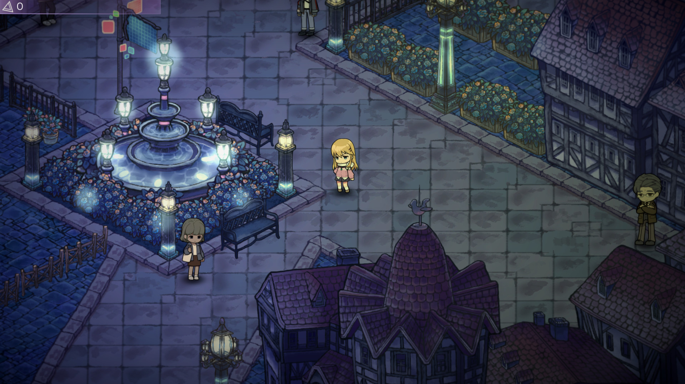
1. 게임 개요 - 모티브
모티브 요소 | Trashes
1 | 데바데의 생존자 탈출 요소
2 | 크로노아크의 레벨 디자인 요소
3 | 데바데의 생존자 스킬체크 요소
크로노아크
Notes:
https://www.flaticon.com/kr/free-icon/criminal_1750614?related_id=1750614&origin=search

Slide 6
2. 게임 진행 - 플레이
방 입장
필드에서 상자를 찾아 이동
3명이 모이면 시작
상자에서 열쇠 획득
연구소에서 60초 동안 파밍
열쇠를 사용해 탈출구 개방
60초 초과시 필드로 이동
다른 플레이어보다 빨리 탈출 시 승리
6

Slide 7
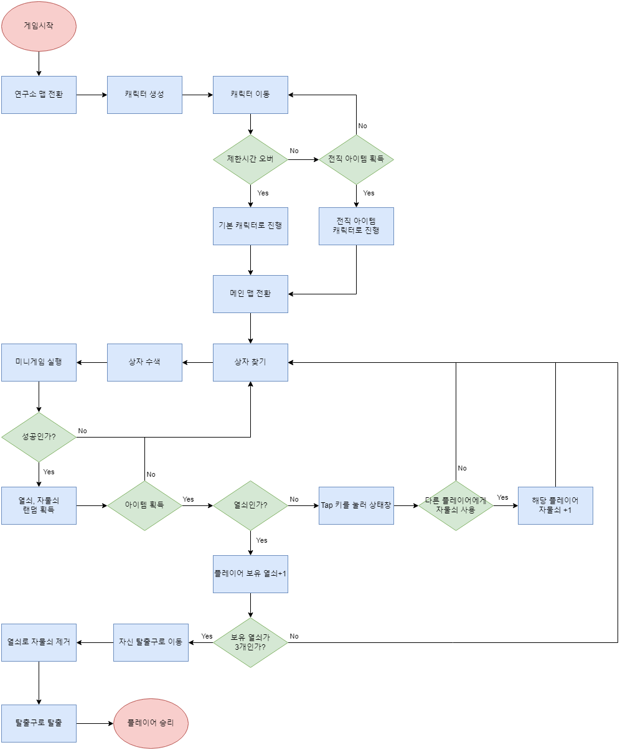
2. 게임 진행 – 플로우 차트

Slide 8
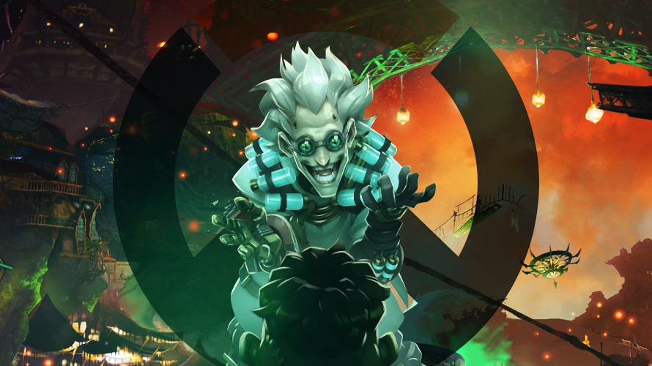
3. 게임 컨셉 - 스토리
죄수인 당신과 다른 죄수들은 미친 과학자에게 납치되어 폐연구실에 갇히게 되었습니다. 다른 죄수들과 경쟁하는 실험을 시작하게 되는데, 당신은 다른 죄수들보다 먼저 실험실을 탈출하여 자유를 얻을 수 있을까요?

Slide 9


4. 개발 진행 - 개발 과정
Notes:
저희는 팀 빌딩 당시 기획, 레벨, 서버 담당으로 파트를 나눠서 개발을 진행했습니다.
팀 회의는 개발 초기 당시 1월엔 주당 2회 진행했으며, 2월부터 주당 1회 회의를 진행하였습니다.
회의 내용으론 각 파트 별 진행 과정과 다음 회의까지의 개발 항목을 정했습니다.

Slide 10
4. 개발 진행 - 개발 일정
개발 진행 월 | 개발 항목
1월 | 게임 컨셉 기획
2월 | 게임 레벨 디자인 제작
3월 | 게임 서버 구현
4월 | 게임 내부 구조 구현
Notes:
프로젝트를 진행하면서 제작하게 된 PM시트입니다. 작업목록과 작업자, 날짜 등의 항목을 기재하여 시트를 제작하였습니다.
이를 통해 프로젝트의 진행도 파악과 개발 계획을 수립할 수 있습니다.

Slide 11

5. 게임 플레이

Slide 12
Q&A

Slide 13
감사합니다

